Slide 1
«МЫ ЗА ЗДОРОВЫЙ ОБРАЗ ЖИЗНИ!»
Шаблон презентации
Подготовила Ерофеева Е.А., учитель начальных классов
Автор : Фокина Лидия Петровна,
учитель начальных классов
МКОУ «СОШ ст. Евсино»
Искитимского района Новосибирской области
2014
2020год

Slide 2
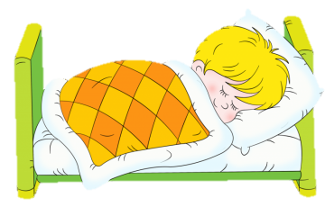
ПЛОХО ХОРОШО

Slide 3
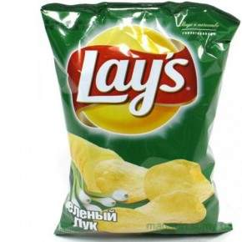
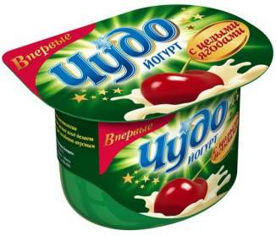
ПЛОХО ХОРОШО

Slide 4
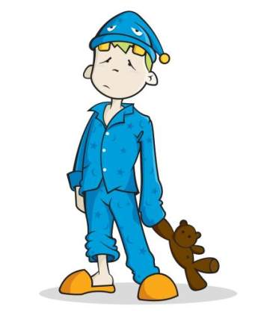
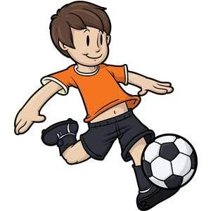
ПЛОХО ХОРОШО

Slide 5
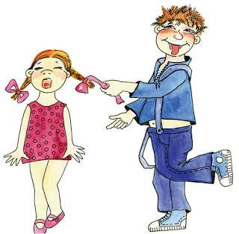
ПЛОХО ХОРОШО

Slide 6
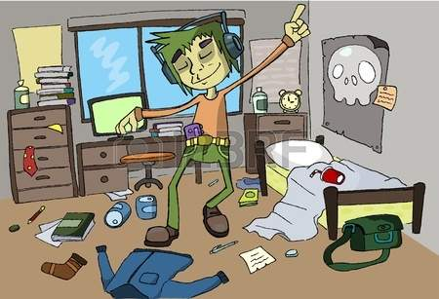
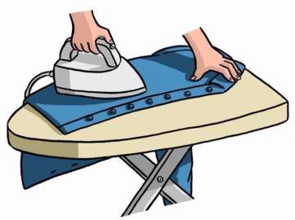
ПЛОХО ХОРОШО

Slide 7
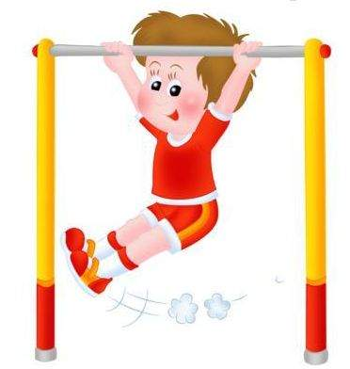
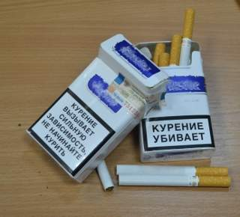
ПЛОХО ХОРОШО

Slide 8
«РОМАШКА ЗДОРОВЬЯ»

Slide 9
ЛИЧНАЯ ГИГИЕНА
Игра «Доскажи словечко»
В кране нам журчит водица:
«Мойте чище ваши…»
Разгрызёшь стальные трубы,
Если чисто чистишь…
ЛИЦА
ЗУБЫ

Slide 10
ЛИЧНАЯ ГИГИЕНА
Игра «Доскажи словечко»
Превратятся скоро в когти
Неподстриженные …
В бане целый час потела –
Лёгким, чистым стало…
НОГТИ
ТЕЛО

Slide 11
ЛИЧНАЯ ГИГИЕНА
Игра «Доскажи словечко»
Объявили бой бациллам:
Моем руки чисто с …
Все хорошие ребята
Чистят зубы
…
МЫЛОМ
АККУРАТНО

Slide 12
ПРАВИЛЬНОЕ ПИТАНИЕ
Викторина
1. Это самый крупный из всех существующих овощей на Земле
КАБАЧОК
БАКЛАЖАН
ТЫКВА

Slide 13
ПРАВИЛЬНОЕ ПИТАНИЕ
Викторина
2. Наши предки называли её
«царицей круп»
ГРЕЧНЕВАЯ
МАННАЯ
ОВСЯННАЯ

Slide 14
ПРАВИЛЬНОЕ ПИТАНИЕ
Викторина
3. Какая ягода полезна для зрения?
ЧЕРНИКА
БРУСНИКА
МАЛИНА

Slide 15
ПРАВИЛЬНОЕ ПИТАНИЕ
Викторина
4. Про какой продукт говорят, что он «ума, силы и памяти прибавляет»?
АПЕЛЬСИН
АРАХИС
ГРЕЦКИЙ ОРЕХ

Slide 16
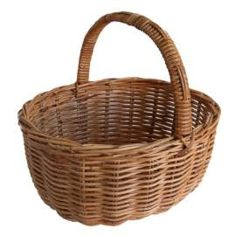
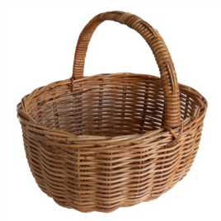
ПРАВИЛЬНОЕ ПИТАНИЕ
Работа в паре
Распределите продукты в две корзины
ПОЛЕЗЫЕ
ВРЕДНЫЕ

Slide 17
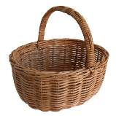
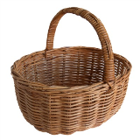
ПРАВИЛЬНОЕ ПИТАНИЕ
Проверка
ПОЛЕЗЫЕ
ВРЕДНЫЕ
Капуста
Яблоко
Морковь
Сметана
Каша
Чипсы
Майонез
Газированные напитки
Хот-дог
Кириешки

Slide 18
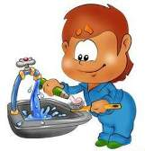
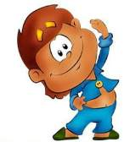
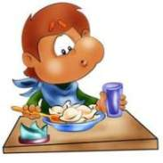
РЕЖИМ ДНЯ
Игра «Найди ошибку»
1.
2.
3.
4.
5.
6.

Slide 19
РЕЖИМ ДНЯ
Проверка
1.
2.
3.
4.
5.
6.

Slide 20
ОТСУТСТВИЕ ВРЕДНЫХ ПРИВЫЧЕК
Игра «Найди свою группу!»
ВРЕДНЫЕ ПРИВЫЧКИ
ПОЛЕЗНЫЕ ПРИВЫЧКИ

Slide 21
ОТСУТСТВИЕ ВРЕДНЫХ ПРИВЫЧЕК
Проверка
ВРЕДНЫЕ ПРИВЫЧКИ
ПОЛЕЗНЫЕ ПРИВЫЧКИ
Есть картофель фри
Ковыряться в носу
Грызть ногти
Употреблять наркотики
Употреблять алкоголь
Курить
Делать зарядку
Чистить обувь
Пить молоко
Мыть посуду
Подметать пол
Чистить зубы

Slide 22
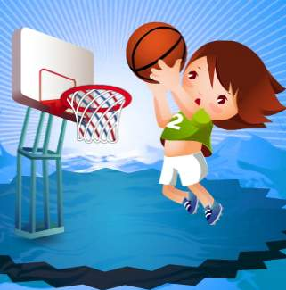
ФИЗКУЛЬТУРА И СПОРТ
Игра «Угадай вид спорта»
В этом спорте игроки
Все ловки и высоки.
Любят в мяч они играть
И в кольцо его кидать.
Мячик звонко бьёт об пол,
Значит, это ...
БАСКЕТБОЛ

Slide 23
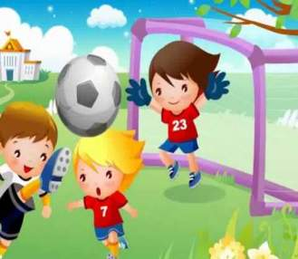
ФИЗКУЛЬТУРА И СПОРТ
Игра «Угадай вид спорта»
Соберем команду в школе
И найдем большое поле.
Пробиваем угловой -
Забиваем головой.
И в воротах пятый гол!
Очень любим мы ...
ФУТБОЛ

Slide 24
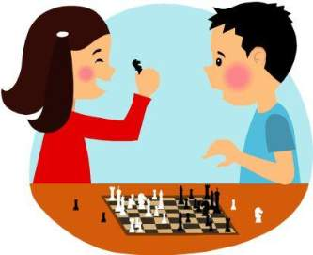
ФИЗКУЛЬТУРА И СПОРТ
Игра «Угадай вид спорта»
На квадратиках доски
Короли свели полки.
Нет для боя у полков
Ни патронов, ни штыков.
ШАХМАТЫ

Slide 25
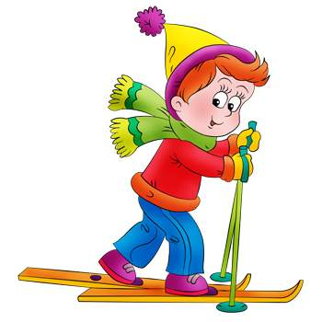
ФИЗКУЛЬТУРА И СПОРТ
Игра «Угадай вид спорта»
Деревянных два коня
Вниз с горы несут меня.
Я в руках держу две палки,
Но не бью коней, их жалко.
А для ускоренья бега
Палками касаюсь снега.
ЛЫЖИ

Slide 26
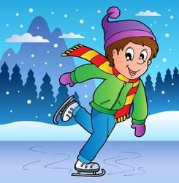
ФИЗКУЛЬТУРА И СПОРТ
Игра «Угадай вид спорта»
Кто на льду меня догонит?
Мы бежим вперегонки.
А несут меня не кони,
А блестящие ...
КОНЬКИ

Slide 27
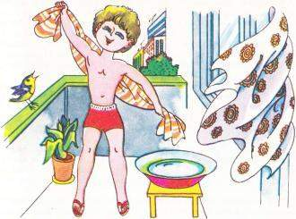
ПРОФИЛАКТИКА ЗАБОЛЕВАНИЙ
ВАКЦИНАЦИЯ
ЗАКАЛИВАНИЕ

Slide 28
ПОЛОЖИТЕЛЬНЫЕ ЭМОЦИИ
В СЕМЬЕ
В ШКОЛЕ

Slide 29
«РОМАШКА ЗДОРОВЬЯ»

Slide 30
Помните,
что здоровье –
самое ценное,
что есть у человека!
Берегите его!

